Slide 1
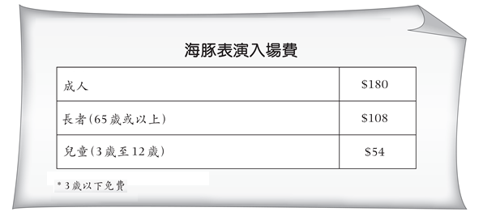
模擬試卷(一)
35.
(a) 長者的入場費是成人的幾分之幾？
(只須寫出答案) [2分]
3
長者的入場費是成人的 。
5
108
3
=
180
5
Notes:
1

Slide 2
模擬試卷(一)
35.
(b) 子琳的父母帶子琳和祖父一同前去觀看海
豚表演。子琳的祖父今年67歲，子琳今年
10歲，他們共須付入場費多少？ [4分]
共需付款
180×2＋108＋54
180×2
＋108
＋54
= 522
他們共須付入場費$522。
= $522
Notes:
2

Slide 3
模擬試卷(一)
35.
(b)
他們共須付入場費$522。
180×2
＋108
＋54
= 522
Notes:
3

